Slide 1
Lance Armstrong

Slide 2
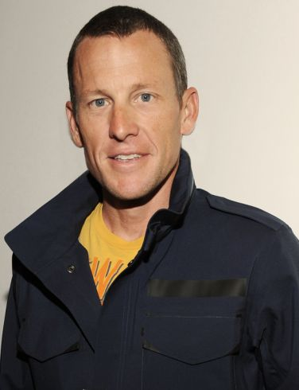
LANCE ARMSTRONG
Armstrong je najbolj znan po tem, da je sedemkrat zaporedoma zmagal na kolesarski dirki Tour de France med leti 1999 in 2005.
Kariero je začel kot zelo sposoben in mlad triatlonec, ki je na tekmovanjih premagoval tudi precej starejše sotekmovalce.
Ker je prebolel raka na možganih, je ustvaril fundacijo Livestrong, katere dobiček
gre v humanitarne namene.

Slide 3
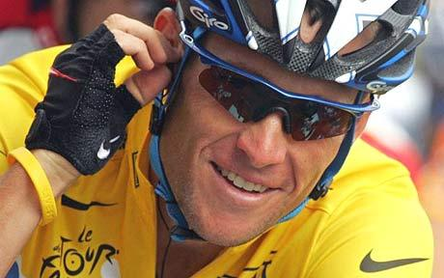
Osnovni podatki:
Polno ime: Lance Edward Armstrong
Vzdevek: The Boss
Datum rojstva: 18. september 1971 (40 let)
Država: ZDA
Višina: 177 cm
Teža: 75 kg
Lani se je upokojil.
Še vedno tekmuje v amaterski kunkurenci.

Slide 4
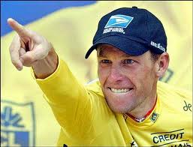
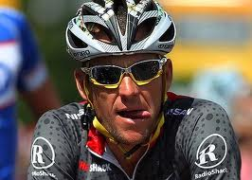
Moštva:
Motorola (1992 – 1996)
Cofidis (1997)
US Postal (1998 – 2004)
Discovery Chennel (2005)
Astana (2009)
Team RadioShack (2010 – 2011)

Slide 5
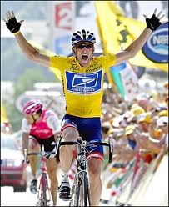
Vidni uspehi:
7x zaporedni zmagovalec TdF
Svetovni prvak (1993)
Državni prvak ZDA (1993)
Etapne dirke, katere je zmagal:
Critérium du Dauphiné Libéré 2x
Tour de Suisse
Tour de Luxemburg

Slide 6
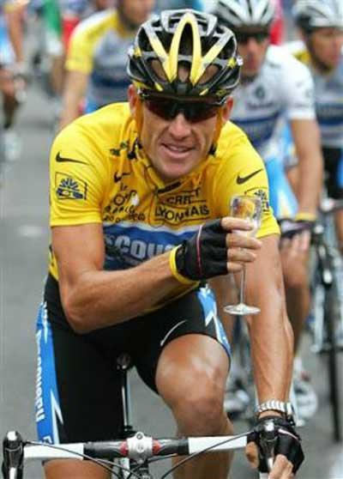
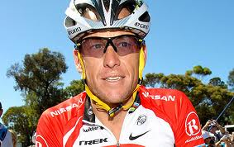
Moštveni podatki:
Trenutno moštvo: RadioShack – Nissan Track
Disciplina: Cesta
Vloga: Kolesar
Tip kolesarja: Vsestranski

